Slide 1
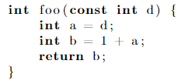
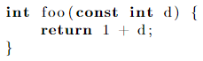
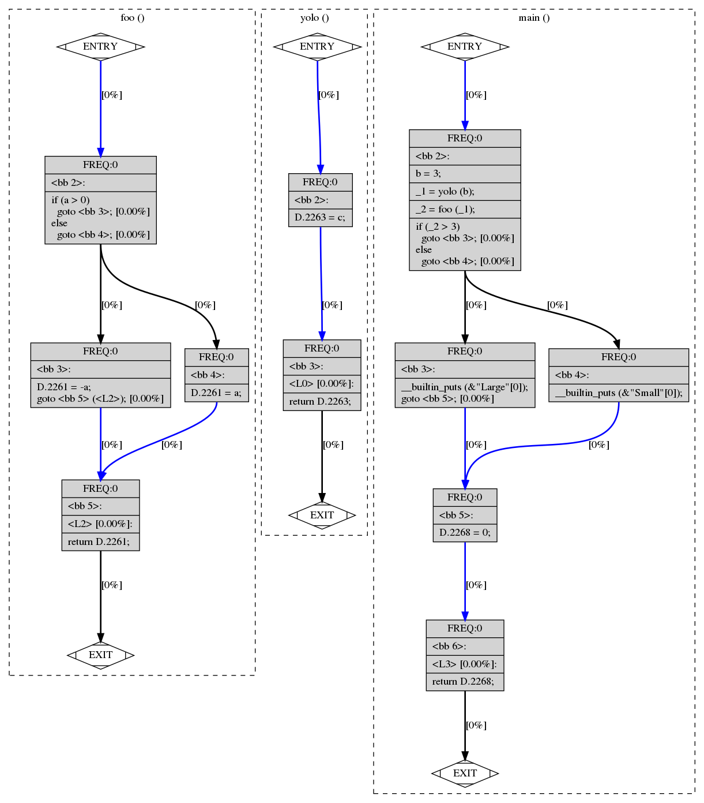
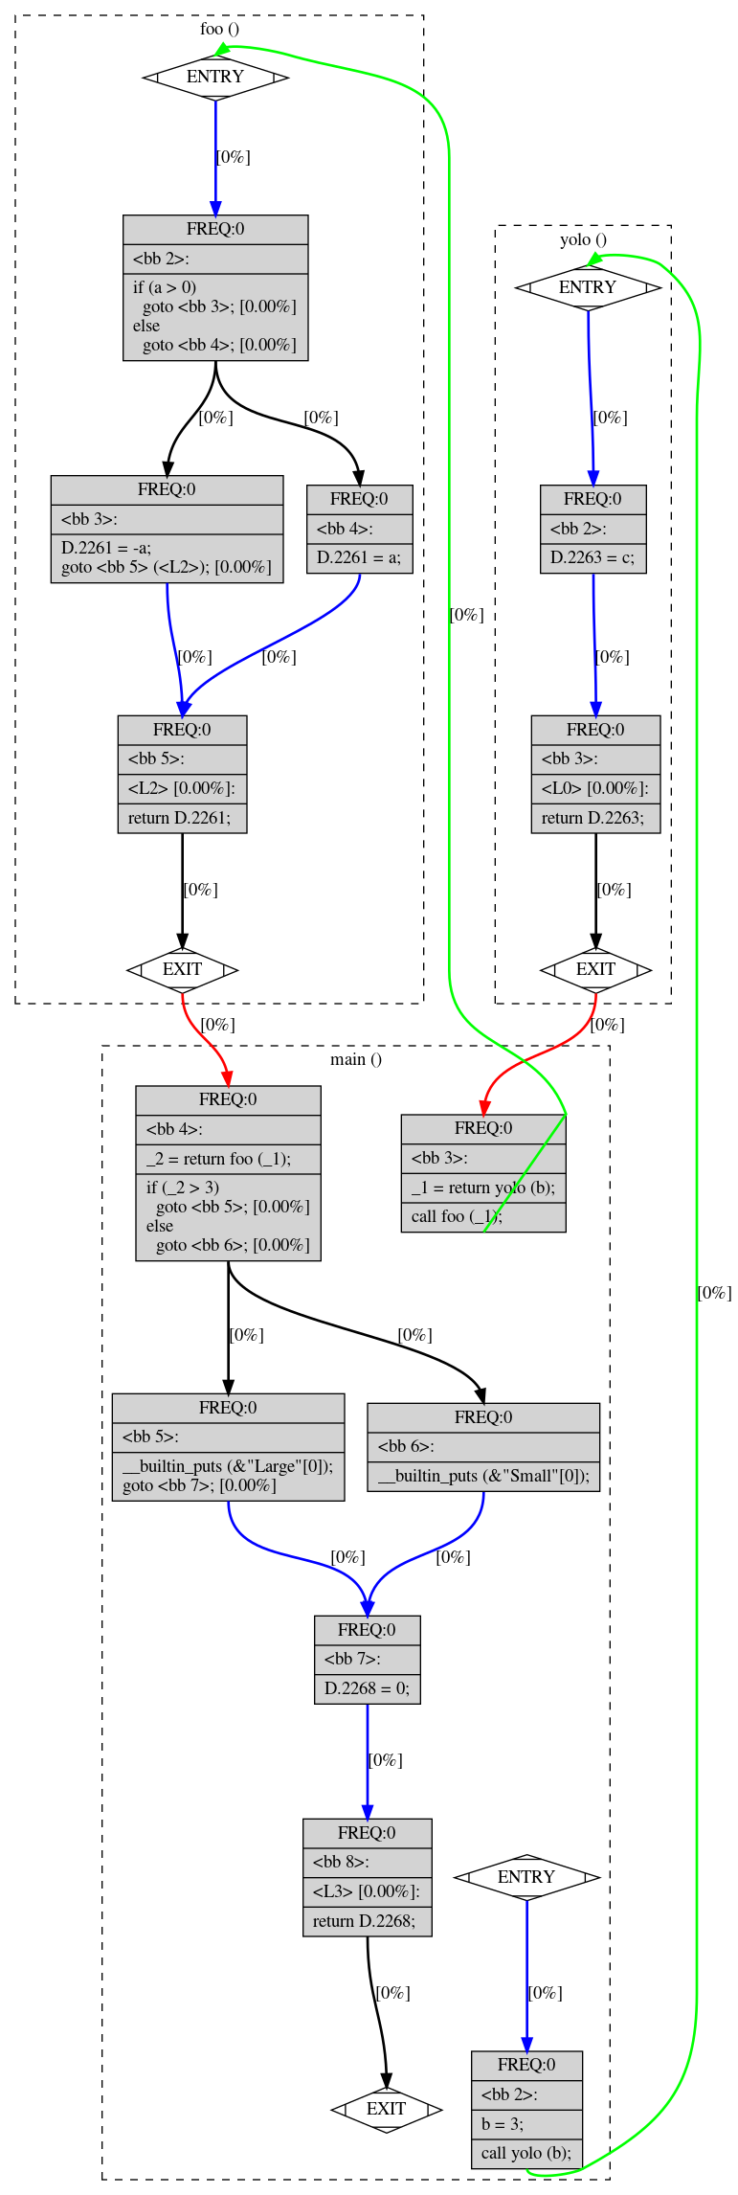
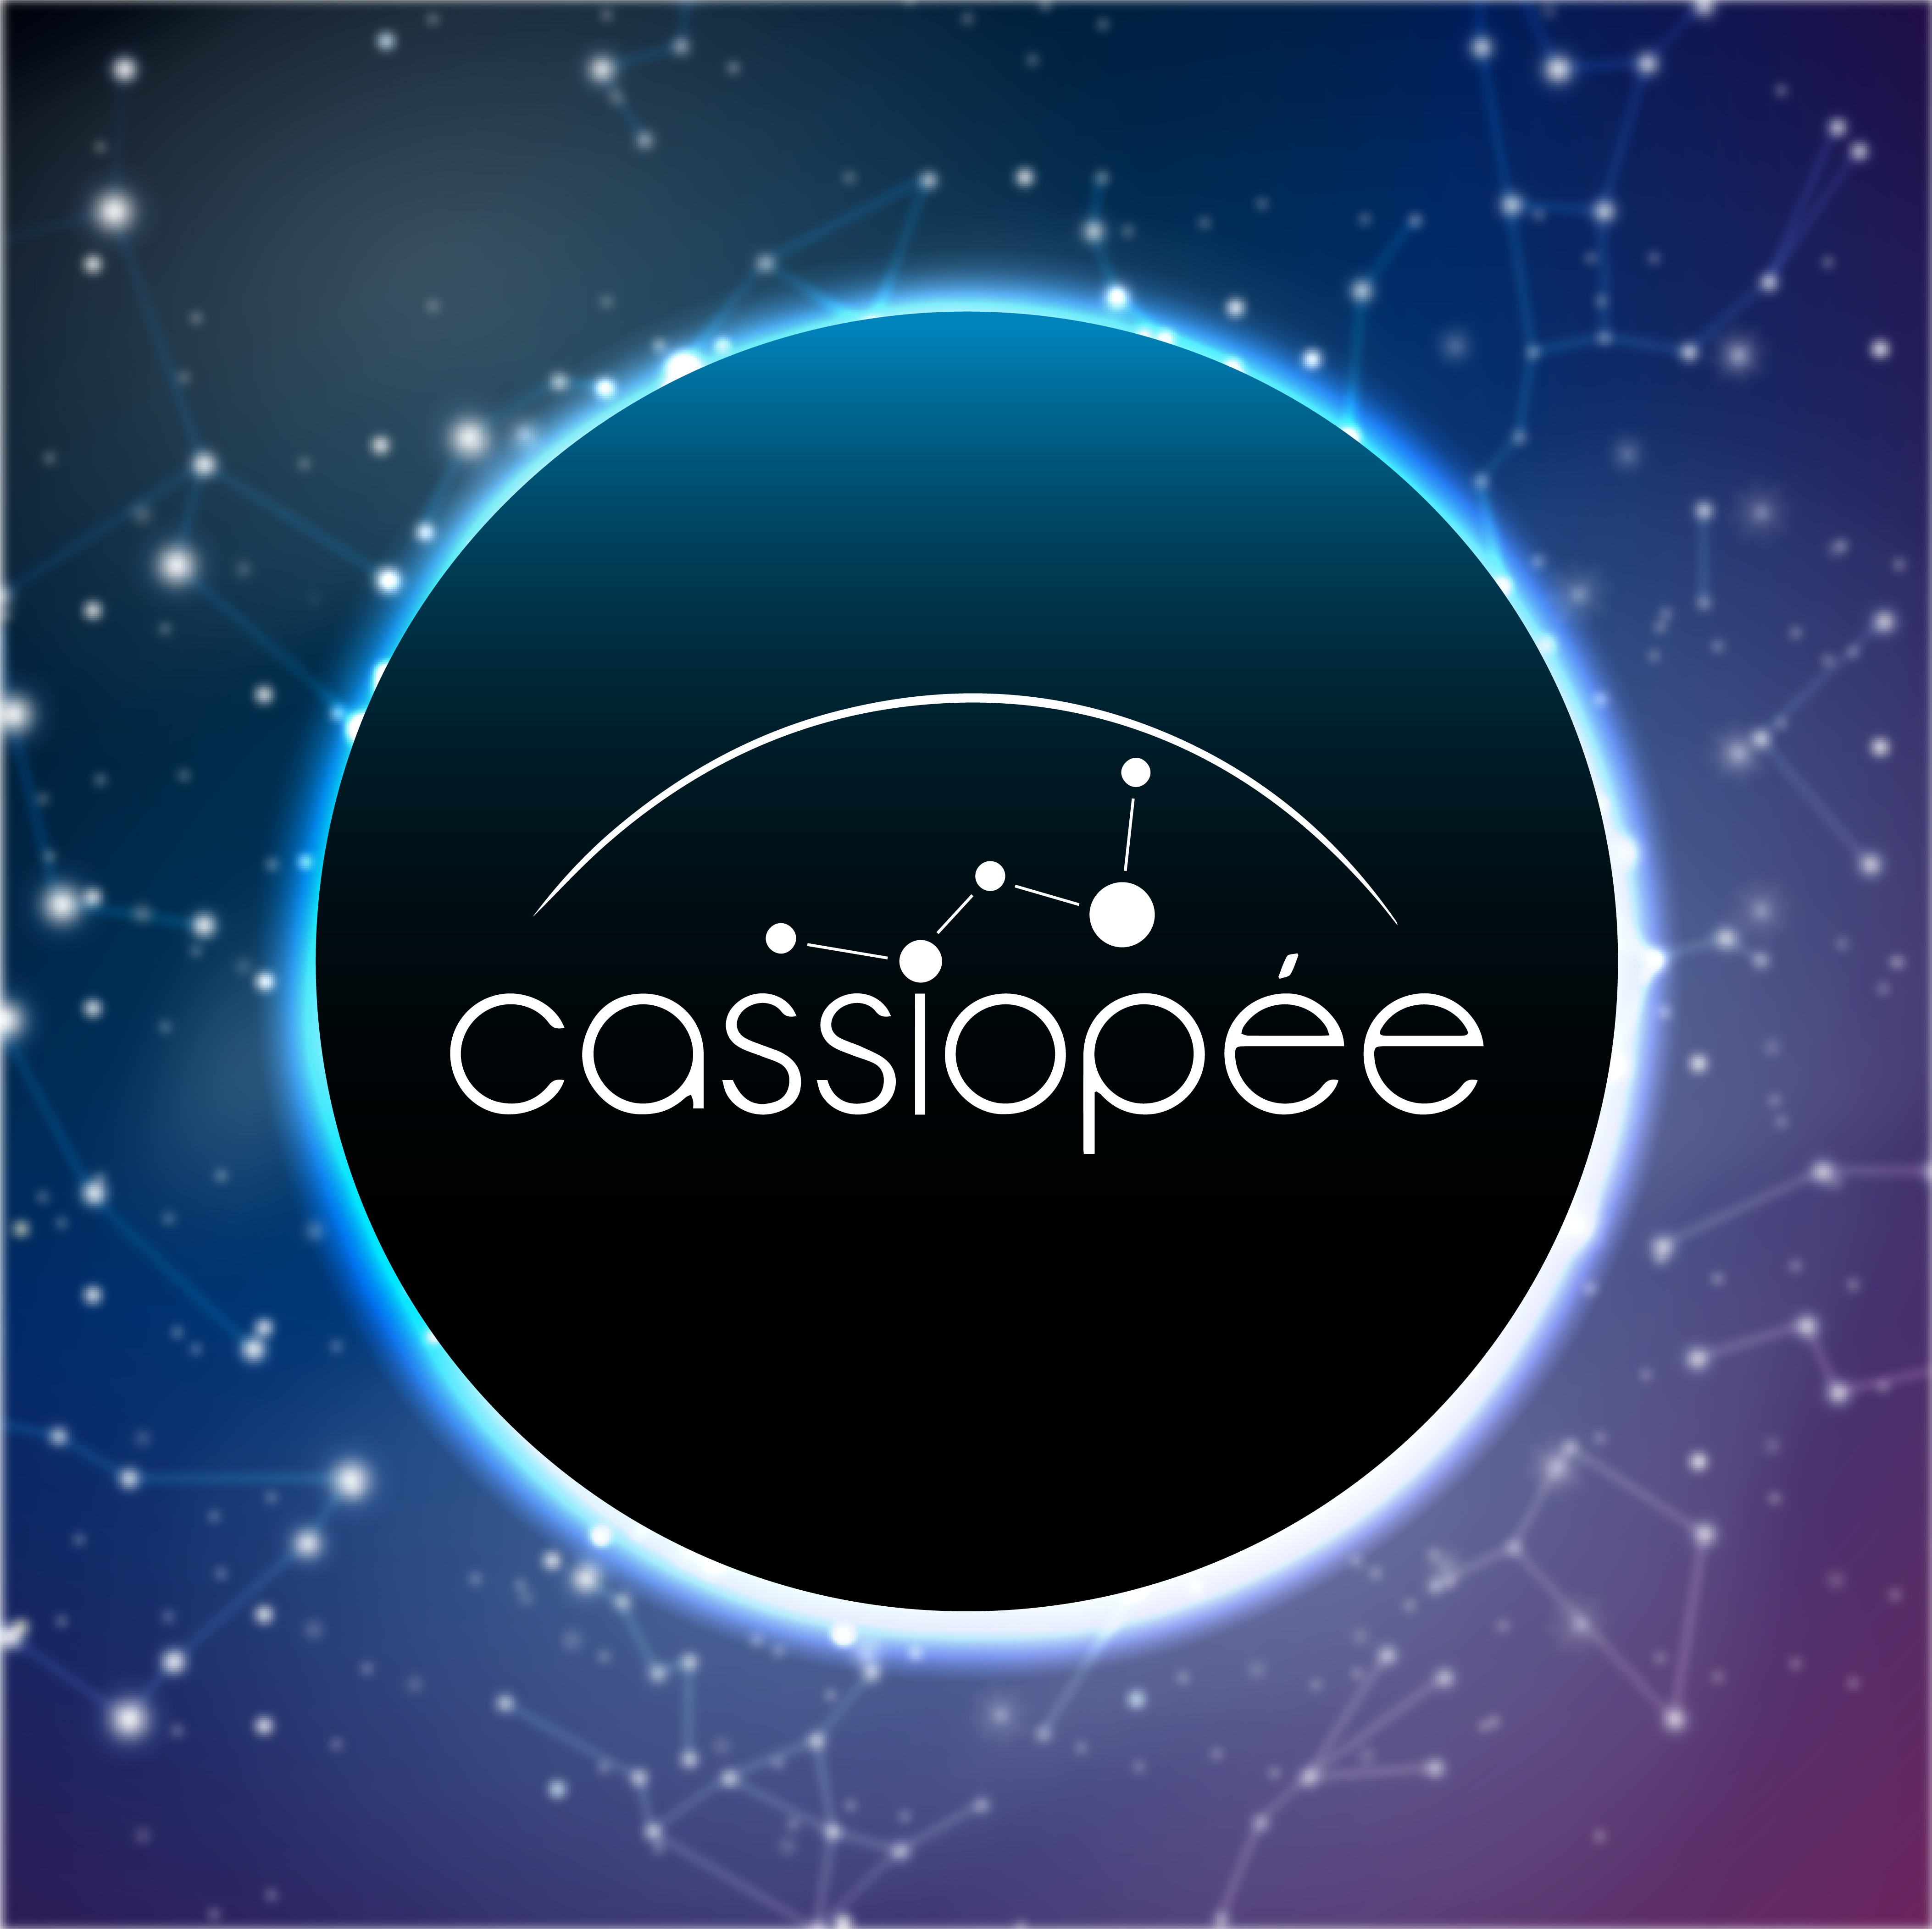

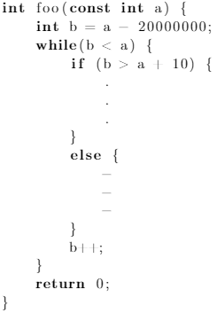
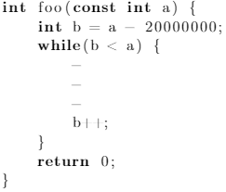
Studying source code structural properties
93
Recherche
Les défis de l’optimisation de code
Auteurs
Gain de temps et de ressources : des enjeux majeurs
Julien DENIZE
Cyprien LAMBERT
L’optimisation de code consiste à améliorer l’efficacité d’un programme en conservant ses fonctionnalités
Les optimisations d’un programme se situent à plusieurs niveaux: temps d’exécution et ressources matérielles
De nombreux outils existent, certains automatisent l’optimisation et d’autres aident le développer à les repérer
Encadrant
Jorge-Eleazar LOPEZ-CORONADO
Les Control Flow Graph : un premier outil d’optimisation
Partenaires
Modéliser l’exécution d’un programme en graphe
Un CFG est la représentation en graphe de tous les chemins d’exécution possible pour un programme
De base, chacune des fonctions est isolée dans un sous-graphe
Notre premier script ajoute explicitement les appels aux fonctions dans le CFG
Nous avons aussi développé un script permettant d’obtenir des informations sur le graphe
Ces deux scripts combinés nous permettent de détecter les fonctions jamais exécutées
Dead code detection : optimiser en supprimant le code inutile
Utiliser les graphes pour détecter les conditions jamais vérifiées
La détection de code mort consiste à trouver les instructions qui ne sont jamais exécutées par un programme
Nous nous sommes penchés sur le problème de détecter le code mort dû à des conditions toujours ou jamais exécutées
Nous parcourons le graphe AST représentant le programme et évaluons pour chaque condition sa faisabilité dans son contexte d’exécution
Cela permet de supprimer des portions de code importantes et de diminuer le temps d’exécution
cyprien.lambert@﻿telecom-sudparis.eu
julien.denize@telecom-sudparis.eu
﻿www.cassiopee.wp.tem-tsp.eu

